Slide 1
keV dark photon from phase transition
Speaker: Hongyi Jiang
Notes:
介绍相变产生keV质量暗光子的模型

Slide 2
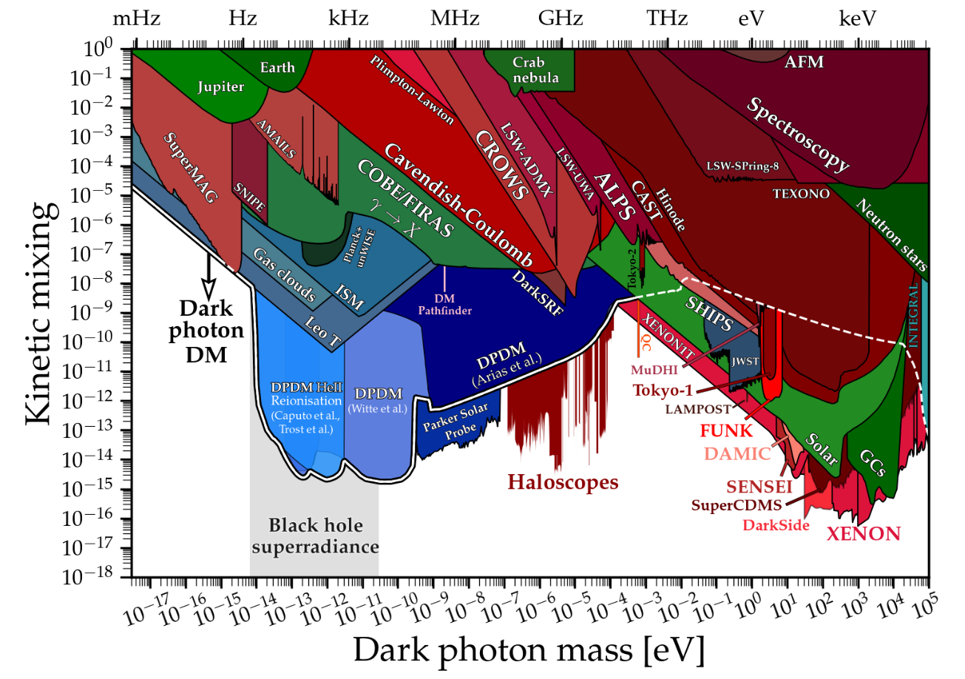
Motivation
Dark photon:
Proca action
Kinetic mixing
Fig 1^{[1]}. Dark photon limits.
[1] Andrea Caputo, Ciaran A. J. O’Hare, Alexander J. Millar, and Edoardo Vitagliano. Dark photon limits: a cookbook. 5 2021.
Notes:
暗光子通过Proca作用量描述，暗光子质量mV。
动力学混合，相互作用强度kappa。
右图给出目前实验上对mV和kappa的限制。

Slide 3
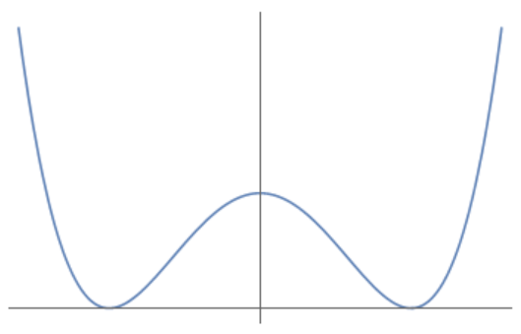
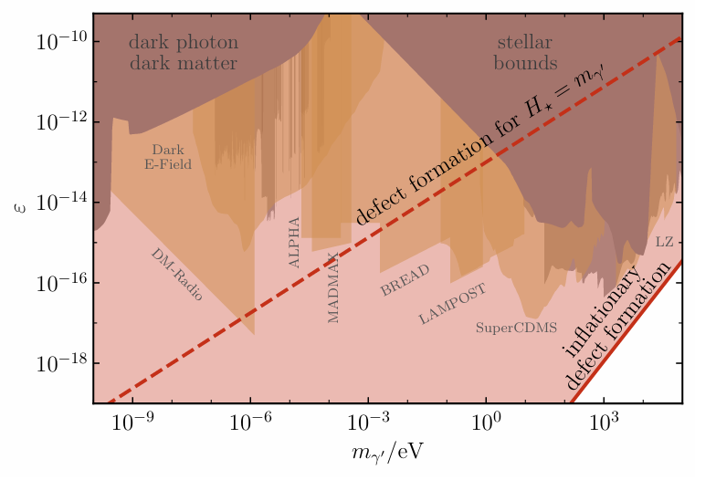
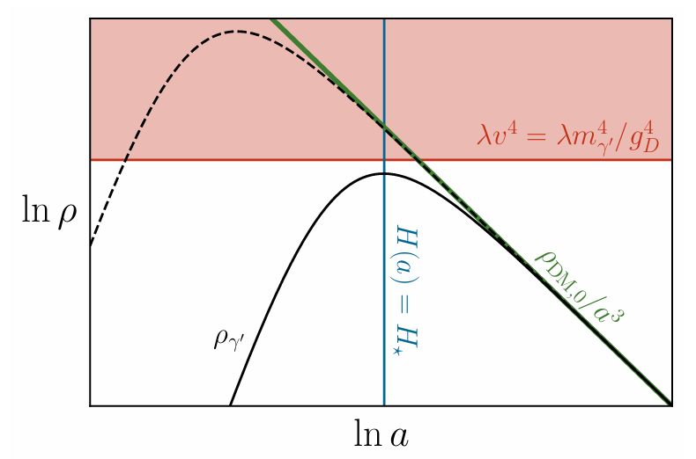
Motivation
V
Abelian-Higgs Model:
Constraints^{[2,3]}:
$$Φ$$
Fig 2^{[3]}. Constraints on dark photon.
Fig 3^{[3]}. Energy density upper bound.
[2] William E. East and Junwu Huang. Dark photon vortex formation and dynamics. JHEP, 12:089, 2022.
[3] David Cyncynates and Zachary J. Weiner. Detectable, defect-free dark photon dark matter. 10 2023.
Notes:
暗光子可能通过Higgs机制获得质量。
Abelian-Higgs模型。
Higgs势能是有对称性自发破缺的phi4。
黄俊午的文章：能量密度太高对称性会局部恢复，产生宇宙弦。
只要超过，多出的能量就变成宇宙弦，所以最初的能量密度没有办法超过一个固定值。
如果太早产生，今天就没有足够多的暗光子，暗光子就不能组成全部的暗物质。
这种Abelian-Higgs模型暗光子产生时间是固定的，就是Hubble约等于暗光子质量的时候。
两种方法，调高能量密度上限，或者提出新模型推迟暗物质产生。
调高上限意味着规范耦合很小，就像这个式子里……。也就是图中……

Slide 4
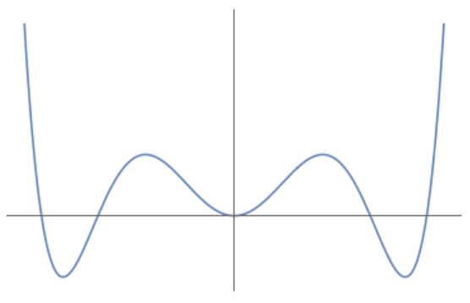
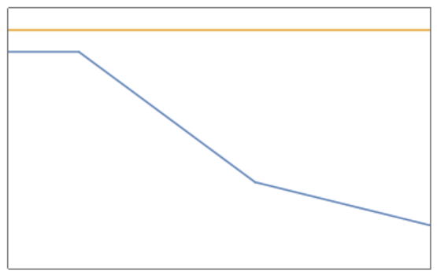
Motivation
V
Dark matter produced by phase transition
Constraints:
Lyman-alpha forest (warm)
Small structure (self-interacting)
...
$$Φ$$
upper bound
$$ε$$
$$∝a^{−4}$$
$$∝a^{−3}$$
Notes:
我们的模型：一级相变先产生Higgs再产生暗光子，原本是H约等于mV，现在是如这个式子，右边远小于mV。
右下图给出了能量密度随着时间的变化，我们发现因为能量密度不会超过相变潜热，所以对称性在不是特别早期是时候总是不会恢复的。
相变产生的暗物质有各种限制。
比如会是warm dark matter，所以有lyman alpha forest的限制。
比如规范耦合可能不是特别弱，所以可能有自相互作用。

Slide 5
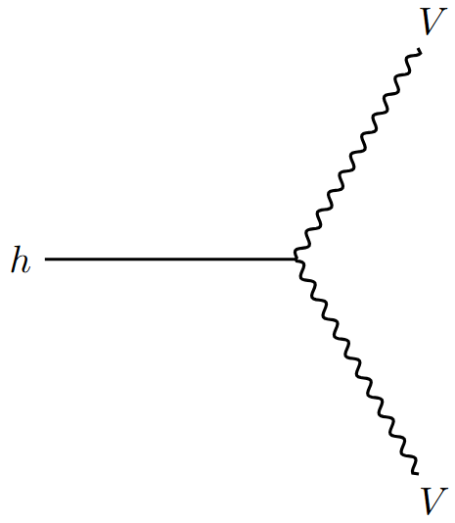
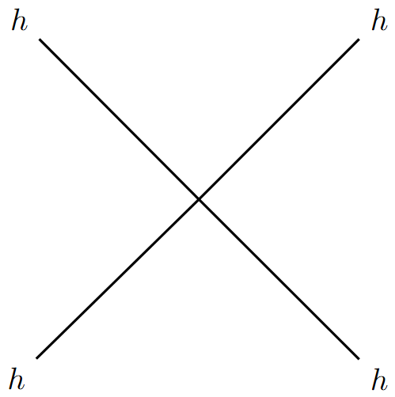
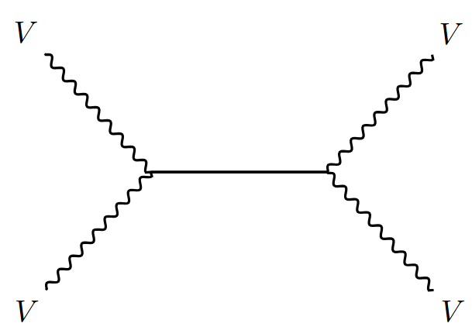
Thermalization
Thermal equilibrium: $Γ/H>1$
Notes:
既然相变产生，就需要考虑它的热化。如果不热化的话会依赖于暗光子初始动量分布。
热化之后就能直接用平衡态分布来考虑。

Slide 6
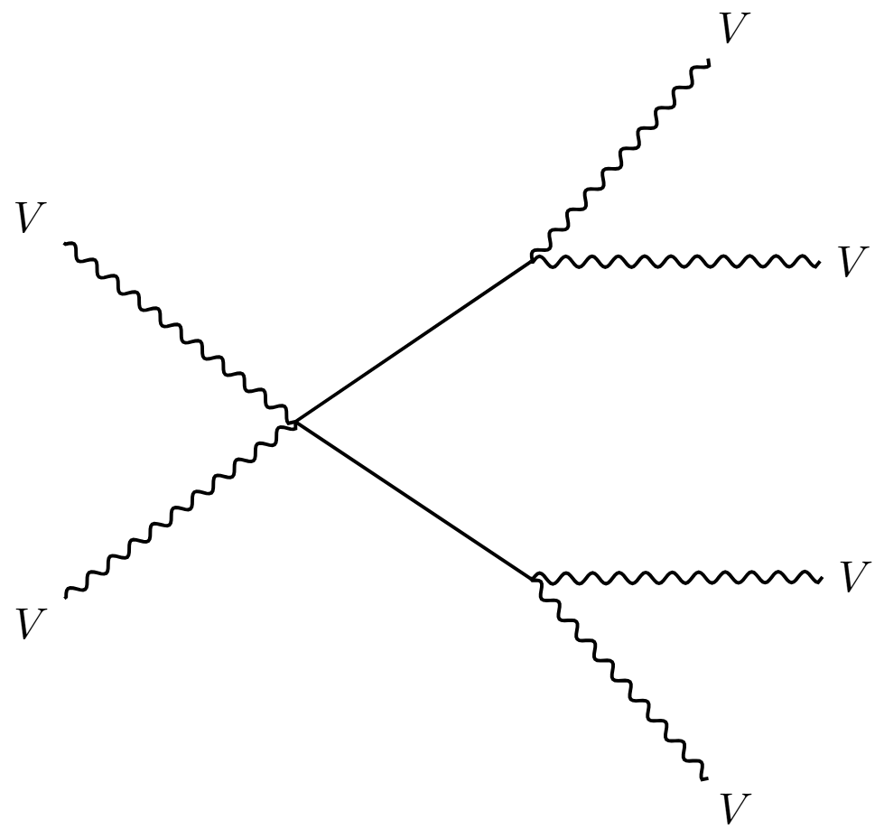
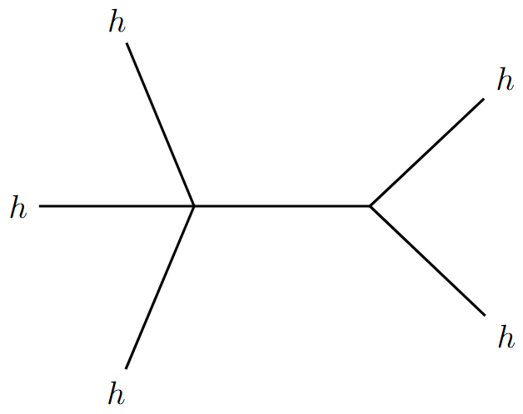
Thermalization
Chemical equilibrium:

Slide 7
Constraints
Self-consistency:
Decay rate
Stueckelberg limit
String network: negligible if we focus on keV dark photon
Notes:
自洽性限制

Slide 8
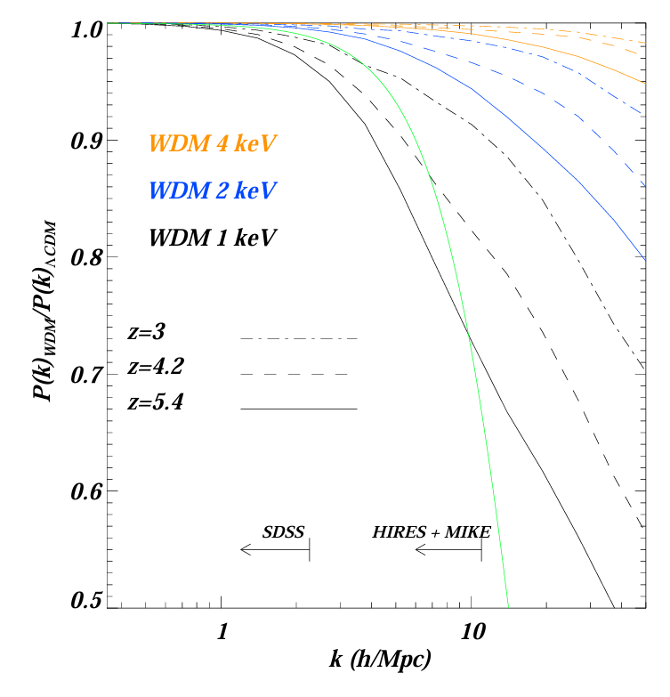
Constraints
Lyman-alpha forest^{[4,5]}:
Warm dark matter
Free-streaming length:
Constraint:
Fig 4^{[5]}. Power spectrum.
[4] Vid Irsic et al. New constraints on the free-streaming of warm dark matter from intermediate and small scale lyman-α forestdata. Physical Review D, 96(2), July 2017.
[5] Matteo Viel, George D. Becker, James S. Bolton, and Martin G. Haehnelt. Warm dark matter as a solution to the small scale crisis: New constraints from high redshift lyman-α forest data. Physical Review D, 88(4).
Notes:
lyman-alpha限制

Slide 9
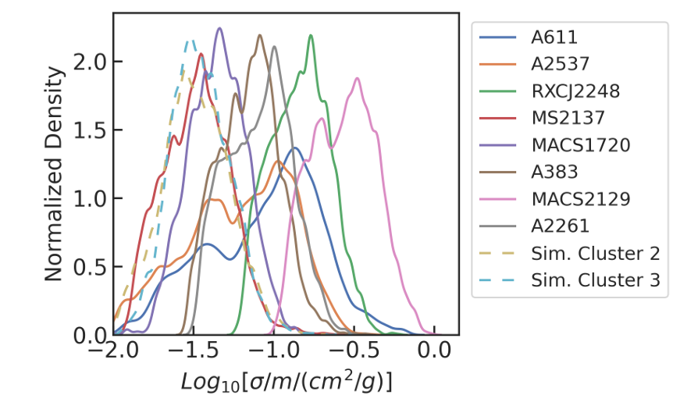
Constraints
Small scale structures^{[6]}:
Clusters:
Fig 5^{[6]}. Constraints from clusters.
[6] Kevin E Andrade et al. A stringent upper limit on dark matter self-interaction cross-section from cluster strong lensing. Monthly Notices of the Royal Astronomical Society, 510(1):54–81, November 2021.
Notes:
小尺度结构限制

Slide 10
Constraints
Kinetic mixing:
Symmetry restored:
Stay in meta-stable vacuum:
Notes:
对动力学混合的限制：
早期需要通过freeze in来让dark sector的对称性恢复，以此保证在之后会处在对称性没有破缺的亚稳态真空。
所以dark sector要能从标准模型那边获得足够的能量，这给出了动力学混合的一个下限。
而后期我们需要dark sector处于对称性破缺的状态，所以在后期标准模型不能给dark sector提供过多能量，这就给了动力学混合一个下限。

Slide 11
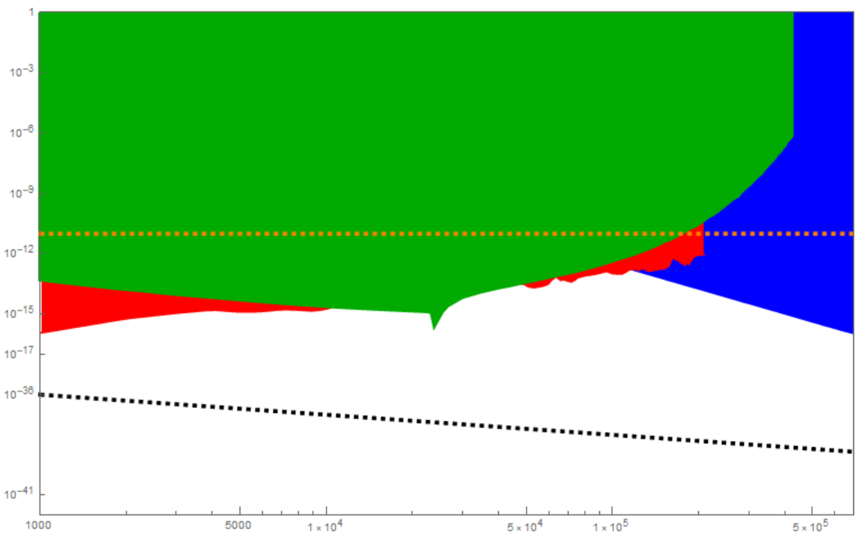
Constraints
$$κ$$
Fig 6. Constraints on kinetic mixing.
Kinetic mixing^{[7,8,9]}:
RG
upper bound
lower bound
Xenon(S1+S2)
DPDM
$$m_{V}/eV$$
[7] Paola Arias et al. Wispy cold dark matter. Journal of Cosmology and Astroparticle Physics, 2012(06):013–013, June 2012.
[8] Shao-Ping Li and Xun-Jie Xu. Production rates of dark photons and z′ in the sun and stellar cooling bounds, 2023.
[9] E. Aprile et al. Excess electronic recoil events in xenon1t. Physical Review D, 102(7), October 2020
Notes:
图中是上限和下限的示意。

Slide 12
Thanks!

